Slide 1
信息学奥赛之初赛

Slide 2
比赛时间
2015年10月11日（周日）
14:30-16:30

Slide 3
题型
一、单项选择题：1.5’*15=22.5
二、不定项选择题：1.5’*5=7.5 （有一个或多个正确选项，多选或少选都不得分）
三、问题求解：5’*2=10
四、读程序写结果：8’*4=32
五、完善程序：15’+13’=28

Slide 4

看几道问题求解
1．平面图是可以画在在平面上，且它的边仅在顶点上才能相交的简单无向图。4个顶点的平面图至多有6条边，如右图所示。那么，5个顶点的平面图至多有________条边。
Notes:
9

Slide 5
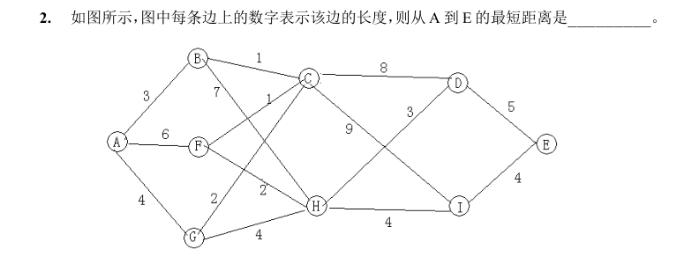
看几道问题求解
Notes:
9

Slide 6
看道读程序写结果
#include <stdio.h>
int main() {
  int a, b, i, tot, c1, c2;
  scanf("%d%d", &a, &b);
  tot = 0;
  for (i = a; i <= b; i++)
  {
    c1 = i / 10;
    c2 = i % 10;
    if ((c1 + c2) % 3 == 0)
    tot++;
  }
  printf("%d\n", tot);
  return 0;
}
输入：7 31
输出：

Slide 7
再看道读程序写结果
#define maxn 50
const int y=2009;
int main()
{
int n,c[maxn][maxn],i,j,s=0;
scanf("%d",&n);
c[0][0]=1;
for(i=1;i<=n;i++)
{
c[i][0]=1;
for(j=1;j<i;j++)
c[i][j]=c[i-1][j-1]+c[i-1][j];
c[i][i]=1;
}
for(i=0;i<=n;i++)
s=(s+c[n][i])%y;
printf("%d\n",s);
return 0;
}
输入：17
输出：

Slide 8
看到程序填空题（13年最后一题）
（ 序列重排 ）全局数组变量 a 定义如下：
#define SIZE 100
int a[SIZE], n;
它记录着一个长度为 n 的序列 a[1], a[2], …, a[n]。
现在需要一个函数，以整数 p (1 ≤ p ≤ n)为参数，实现如下功能：将序列 a 的前 p
个数与后 n – p 个数对调，且不改变这 p 个数（或 n – p 个数）之间的相对位置。例如，
长度为 5 的序列 1, 2, 3, 4, 5，当 p = 2 时重排结果为 3, 4, 5, 1, 2。

Slide 9
看到程序填空题（13年最后一题）
有一种朴素的算法可以实现这一需求， 其时间复杂度为 O(n)、 空间复杂度为 O(n)：
void swap1(int p)
{
int i, j, b[SIZE];
for (i = 1; i <= p; i++)
b[ (1) ] = a[i]; //（2 分）
for (i = p + 1; i <= n; i++)
b[i - p] = a[i];
for (i = 1; i <= n; i++)
a[i] = b[i];
}
Notes:
N-p+i

Slide 10
看到程序填空题（13年最后一题）
我们也可以用时间换空间，使用时间复杂度为 O(n 2 )、空间复杂度为 O(1)的算法：
void swap2(int p)
{
int i, j, temp;
for (i = p + 1; i <= n; i++) {
temp = a[i];
for (j = i; j >= (2) ; j--) //（2 分）
a[j] = a[j - 1];
(3) = temp; //（2 分）
}
}
Notes:
i-p+1
A[i-p]

Slide 11
事实上，还有一种更好的算法，时间复杂度为 O(n)、空间复杂度为 O(1)：
void swap3( int p )
{
int start1, end1, start2, end2, i, j, temp;
start1 = 1;
end1 = p;
start2 = p + 1;
end2 = n;
while ( true )
{
i = start1;
j = start2;
while ( (i <= end1) && (j <= end2) )
{
temp = a[i];
a[i] = a[j];
a[j] = temp;
i++;
j++;
}
if ( i <= end1 )
start1 = i;
else if ( (4) ) /* （3 分） */
{
start1 = (5) ;
end1 = (6) ;
start2 = j;
}else
break;
}
}
Notes:
J<=end2
I(end1+1,start2)
J-1

Slide 12
考核内容
1、计算机基本常识；
2、计算机基本操作；
3、程序设计的基本知识
1）数据结构
2）程序设计
3）基本算法处理

Slide 13
进制转换
数制名 | 运算规则 | 基数 | 基本数字符号 | 第N位权值
十进制 | 逢十进一 | 10 | 0——9 | 整数：10^{n-1，}小数：10^{-n}
八进制 | 逢八进一 | 8 | 0——7 | 整数：8^{n-1，}小数：8^{-n}
二进制 | 逢二进一 | 2 | 0——1 | 整数：2^{n-1，}小数：2^{-n}
十六进制 | 逢十六进一 | 16 | 0——F | 整数：16^{n-1，}小数：16^{-n}

Slide 14

进制转换
1、二进制转十进制
规则：按各位的权展开求和（第n位，2^{n-1})

Slide 15
整数部分从右向左将二进制数的第一位乘以2⁰、第二位乘以2¹、……第N位乘以2^{n-1}；
小数部分从左向右将二进制的第一位小数乘以2^{－１}、第二位乘以2^{－２} …… 然后将各项相加的结果就得到等价的十进制表示。
请将（11011·11）₂转换成十进制数：
扩展：任意进制的数转换成十进制

Slide 16
历年原题
10年：
1.与16进制数A1.2等值的10进制数是（ ）
A.101.2 B.111.4 C.161.125 D.177.25
5.如果在某个进制下等式7*7=41成立，那么在该进制下等式12*12=（ ）也成立。
A.100 B.144 C.164 D.196

Slide 17
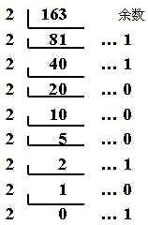

进制转换
2、十进制转二进制
规则：整数部分：除以2直到商为0，倒序取余。

Slide 18
小数部分：
乘2取整法，即将小数部分乘以2，然后取整数部分，剩下的小数部分继续乘以2，然后取整数部分，剩下的小数部分又乘以2，一直取到小数部分为0
0.125换算为二进制
（0.001）2
扩展：十进制的数转换成任意进制的数

Slide 19
历年原题
09年：
3、已知大写字母A的ASCII编码为65（十进制），则大写字母J的 十六进制 ASCII编码为：
A) 48 B) 49 C) 50 D) 以上都不是

Slide 20
计算机存储
3、原码、反码、补码
1）符号位：
二进制中第一位表示正负：0表示正数，1表示正负
2）原码：
二进制表示法中加入了符号位；
3）反码：
正数反码与原码相同；
负数反码为除了符号位，其他位取反；
4）补码：
正数不变；
负数：反码+1；

Slide 21
计算机单位
字节
TB
GB
MB
KB
B
从大到小
换算：2¹⁰=1024
bit
b
位
表示一个0或者1
1B=8b

Slide 22
THE END

